Slide 1
Python环境搭建与输入输出
人生苦短，我学Python!

Slide 2
Python概述
Python解析器
PyCharm开发利器
Python注释
Python变量
Python中的Bug
Python格式化输出
Python的input()输入方法

Slide 3
了解Python及其应⽤用领域
能说出Python各个版本及其区别
掌握Python解析器及其安装
熟练掌握PyCharm的安装及配置
了解Python注释的编写
掌握Python变量的定义以及调⽤
掌握Python的格式化输出操作
掌握Python的input()输入方法

Slide 4
Python概述
01

Slide 5
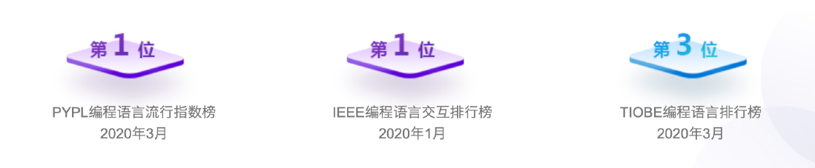
Python概述
1、为什么要学习Python？
① 技术趋势
Python自带明星属性，热度稳居编程语⾔言界前三

Slide 6
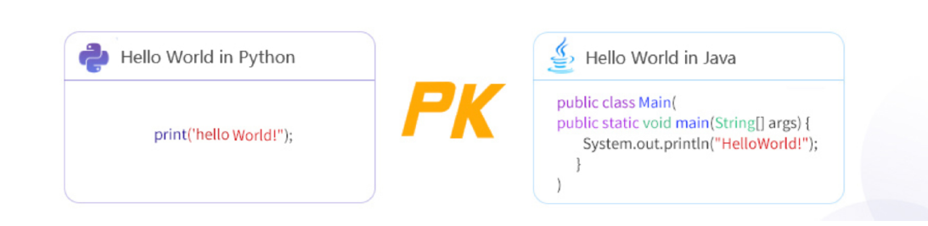
Python概述
1、为什么要学习Python？
② 简单易学
开发代码少，精确表达需求逻辑；33个关键字，7种基本数据类型；语法规则简单，接近⾃自然语

Slide 7
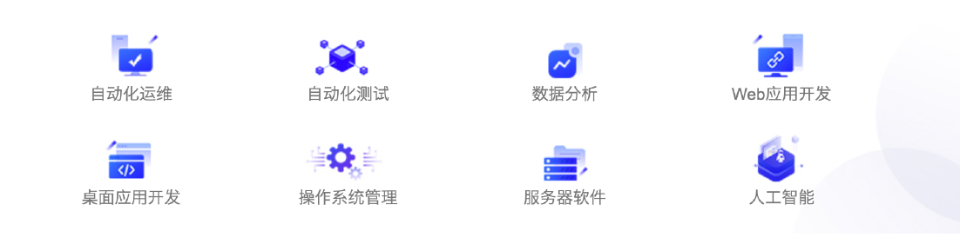
Python概述
1、为什么要学习Python？
③ 应用广泛
Python语⾔言涉及IT⾏行行业70%以上的技术领域

Slide 8
Python概述
2、Python语言介绍
Python是一种跨平台的计算机程序设计语⾔。 是一个高层次的结合了解释性、编译性、互动性和面向对象的脚本语⾔。最初被设计用于编写⾃动化脚本Shell（适用于Linux操作系统），随着版本的不断更新和语言新功能的添加，逐渐被⽤于独立的、大型项目的开发。
其实⽬前很多知名的机器学习、⼈⼯智能以及深度学习框架也都是基于Python语⾔进⾏开发的：
Google开源机器学习框架：TensorFlow
开源社区主推学习框架：Scikit-learn
百度开源深度学习框架：Paddle

Slide 9
Python概述
3、Python2.x与Python3.x版本对比
差异点 | Python2 | Python3
输出方式 | 用print关键字，如print “hello” | 用print()函数，如print(“hello”)
输入方式 | 用raw_input()函数 | 用input()函数
字符串编码格式 | 默认采用ASCII | 默认使用Unicode
格式化字符串方式 | 用%百分号，如”Hello, %s” % (“World”) | 用format()函数，如”Hello, {}”.format(“World”)
源文件的编码格式 | 默认采用 ASCII ，因此使用中文时要在源文件开头加上一行 # --coding: utf-8 - - | 默认采用utf-8

Slide 10
Python概述
3、Python2.x与Python3.x版本对比
Python 2.X
Python 3.X
Python 3.5
Python 3.6
Python 3.7
Python 3.8
Python 3.9
在生产环境中，我们⼀般不会选择最新版本的Python，因为可能会存在未知Bug，所以⼀般强烈建议大家在选择软件版本时，向前推1 ~ 2个版本。所以咱们课程主要讲解Python3.7版本。

Slide 11
Python解析器
02

Slide 12
Python解析器
1、Python解析器的作用
Python解释器的作⽤：运⾏Python文件
Python文件(.py)
Python解析器
机器语言

Slide 13
Python解析器
2、Python解析器种类
① CPython，C语言开发的解释器[官方]，应⽤广泛的解释器。
② IPython，基于CPython的一种交互式解释器。
③ 其他解释器
PyPy，基于Python语⾔言开发的解释器。
JPython，运⾏在Java平台的解释器，直接把Python代码编译成Java字节码执⾏。
IronPython，运⾏在微软.Net平台上的Python解释器，可直接把Python代码编译成.Net的字节码。

Slide 14
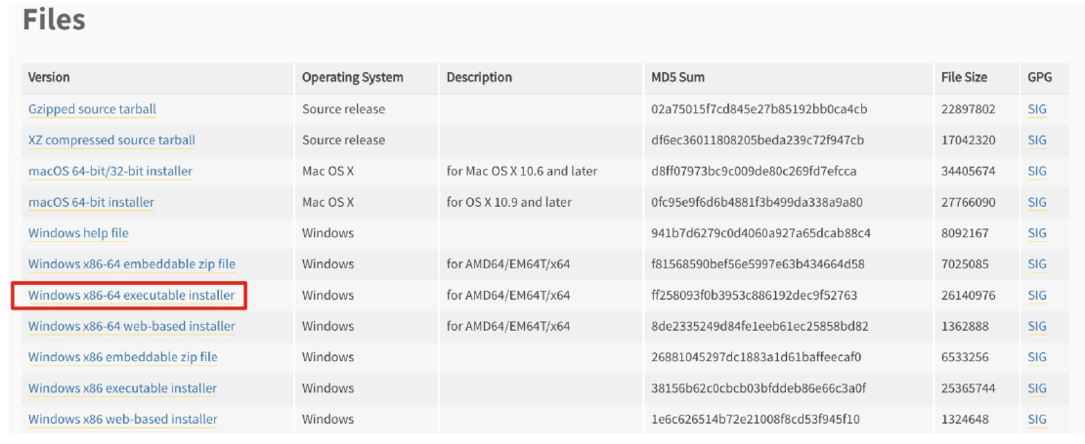
Python解析器
3、下载Python解析器
下载地址：https://www.python.org/downloads/release/python-379/
[单击上述链接] -- 查找⽬目标⽂文件：Windows x86-64 executable installer -- 单
击即可下载。

Slide 15
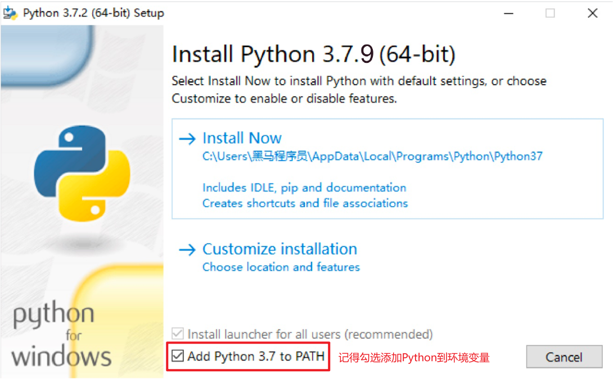
Python解析器
4、安装Python解析器
双击可执⾏行行⽂文件 — 勾选[pip] -- [Next] -- [勾选添加环境变量量] -- [Install]，按提示操作即可。

Slide 16
PyCharm开发利器
03

Slide 17
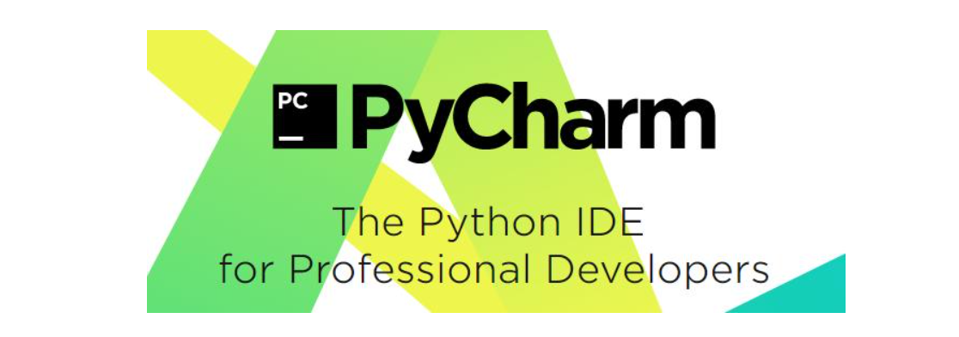
Python开发利器
引言
俗话说的好：“⼯欲善其事必先利其器”，作为⼀个Python工程师，怎么能没有一个好的开发工具，接下来就给大家介绍⼀个Python的开发利器——PyCharm

Slide 18
Python开发利器
1、PyCharm的作用
PyCharm是⼀种Python IDE （集成开发环境），带有一整套可以帮助用户在使用Python语言开发时提高其效率的⼯具，内部集成的功能如下：
Project管理
智能提示
语法高亮
代码跳转
调试代码
解释代码(解释器)
框架和库
......

Slide 19
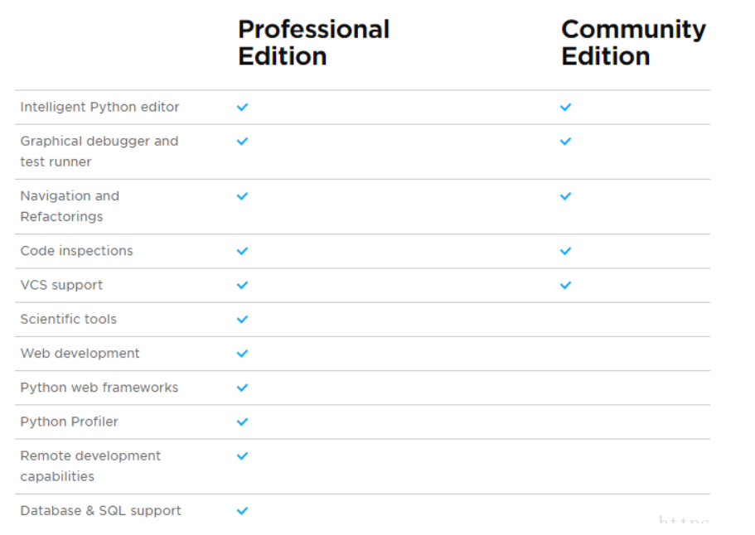
Python开发利器
2、PyCharm的分类
PythonCharm分为专业版（professional）和社区版（community），本课程主要以社区版为基准进行操作和讲解。

Slide 20
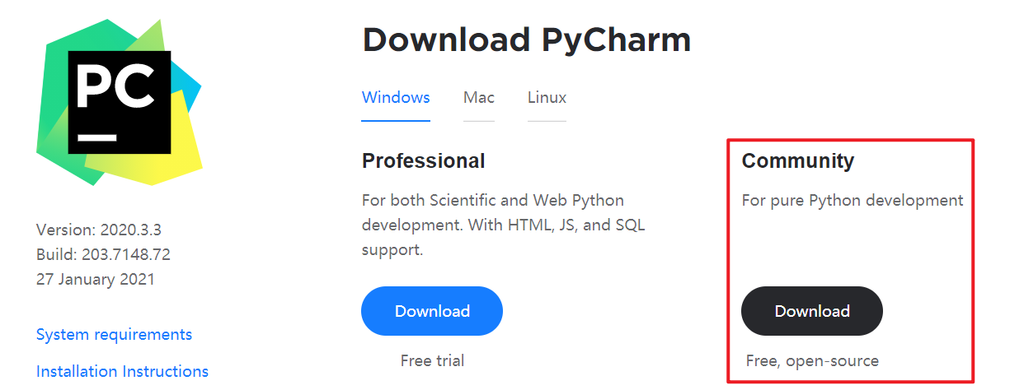
Python开发利器
3、下载PyCharm软件
下载地址：https://www.jetbrains.com/pycharm/download/#section=windows
注意事项
注意：这⾥选择Community(社区版)下载，专业版是收费版本，社区版可以满足我们基础编程需求。

Slide 21
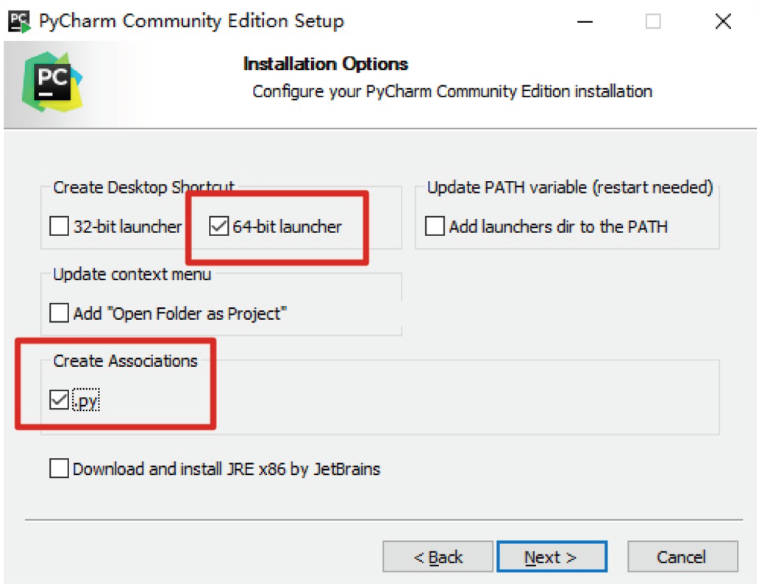
Python开发利器
4、安装PyCharm软件
双击安装包 -- [运⾏行行] -- [允许你应⽤用更更改设备]: [是] -- [Next] -- [选择安装位置] -- [Next] -- [Install] -- [Finish]。

Slide 22
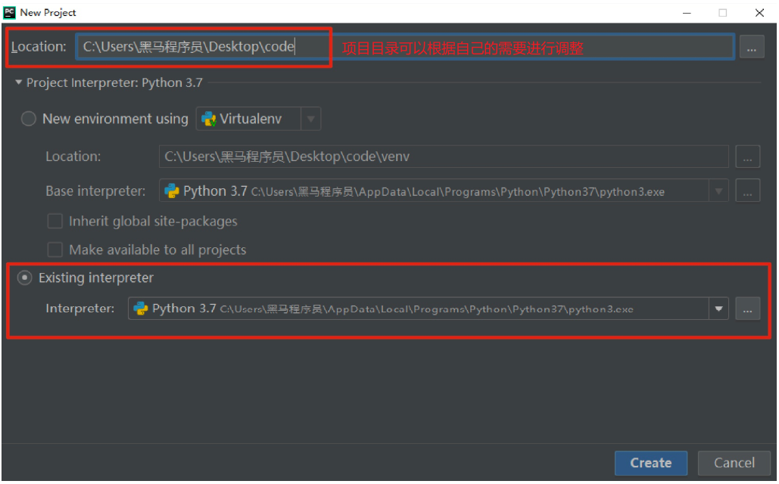
Python开发利器
5、PyCharm基本使用
☆ 新建项目
打开PyCharm -- [Create New Project] -- 选择项⽬根⽬录和解释器版本 -- [Create]，即可完成新建一个项目。

Slide 23
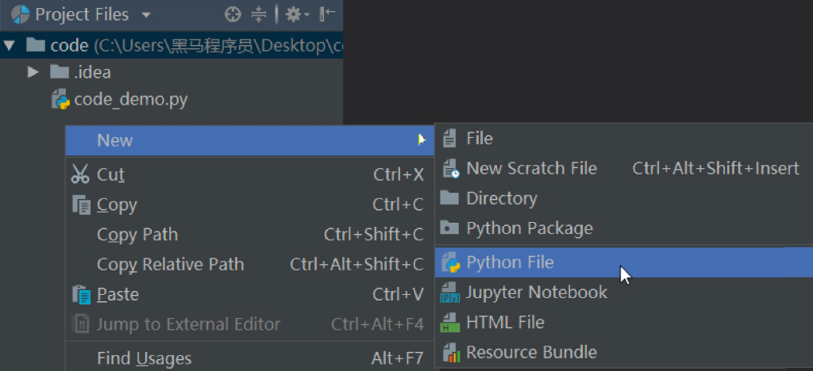
Python开发利器
5、PyCharm基本使用
☆新建文件并书写代码
项⽬根⽬录或根目录内部任意位置 -- 右键 -- [New] -- [Python File] -- 输⼊文件名 -- [OK]
注意事项
如果将来要上传到服务器的文件，那么文件名切记不能使用中文。

Slide 24
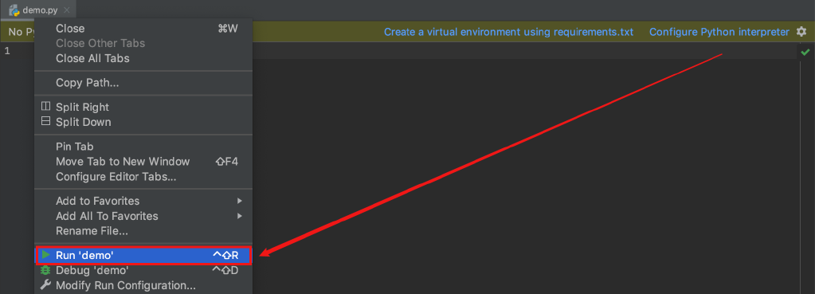
Python开发利器
5、PyCharm基本使用
☆编写Python代码
双击打开⽂文件，并书写一个最简单的Python代码：
☆ 运⾏文件
print(“hello world”)

Slide 25
Python开发利器
5、PyCharm基本使用
☆编写Python代码
双击打开⽂文件，并书写一个最简单的Python代码：
☆ 运⾏文件
print(“hello world”)

Slide 26
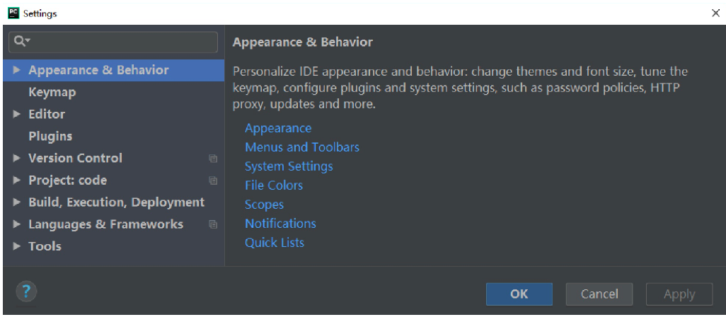
Python开发利器
6、PyCharm基本设置
[File] -- [Settings]/[Default Settings]

Slide 27
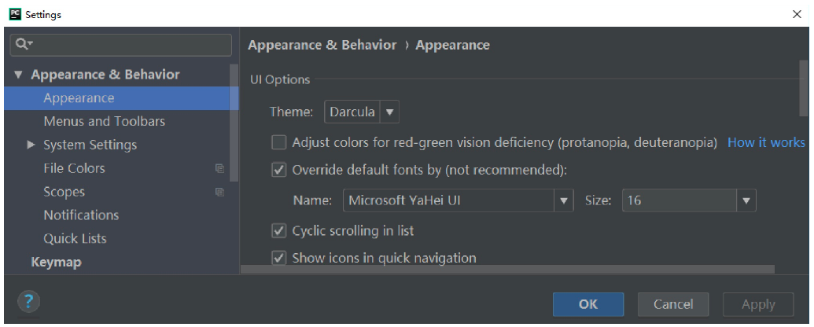
Python开发利器
6、PyCharm基本设置
☆ 修改PyCharm主题
[Appearance & Behavior] -- [Appearance]
Theme：修改主题，Name：修改主题字体，Size：修改主题字号

Slide 28
Python开发利器
6、PyCharm基本设置
☆ 修改代码⽂字格式
[Editor] -- [Font]
Font：修改字体
Size：修改字号
Line Spacing：修改行间距

Slide 29
Python开发利器
6、PyCharm基本设置
☆ 修改解释器
[Project: 项⽬目⽬目名称] -- [Project Interpreter] -- [设置图标] -- [Add] -- 浏览到目标解释器 -- [OK] -- [OK]。

Slide 30
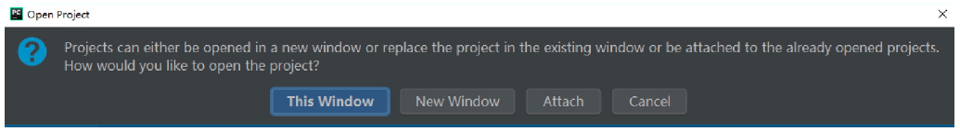
Python开发利器
6、PyCharm基本设置
☆ 项目管理
第⼀步：打开项⽬
[File] -- [Open] -- 浏览选择目标项目根目录 -- [OK] -- 选择打开项目方式。
打开项⽬的方式共三种，分别如下：

Slide 31
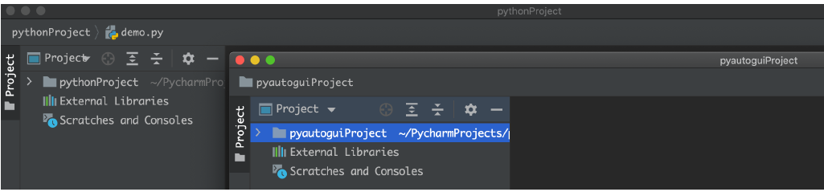
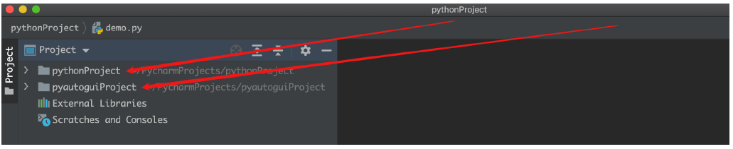
Python开发利器
6、PyCharm基本设置
☆ 项⽬目管理
① This Window => 覆盖当前项⽬，从⽽打开目标项目
② New Window => 在新窗⼝打开，则打开两次PyCharm，每个PyCharm负责一个项⽬
③ Attach
把两个项⽬目合并在一起，放在同一个窗口中

Slide 32
Python开发利器
6、PyCharm基本设置
☆ 关闭项目
[File] -- [Close Project]/[Close Projects in current window]

Slide 33
Python注释
04

Slide 34
Python注释
1、为什么需要注释
答：主要是为了提⾼程序的可读性。
在我们编写Python程序时，为了了提高程序的可读性，强烈建议大家为核心代码添加注释信息。

Slide 35
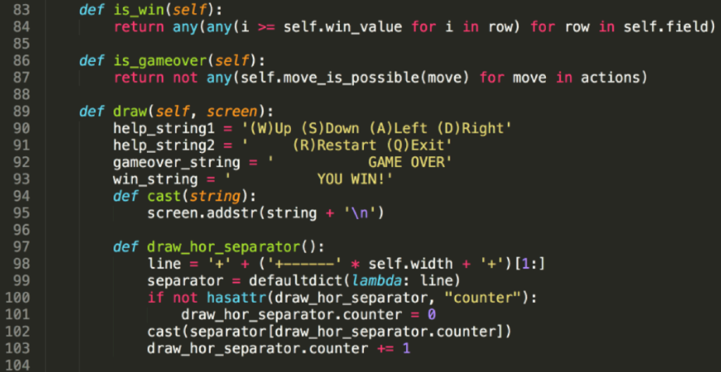
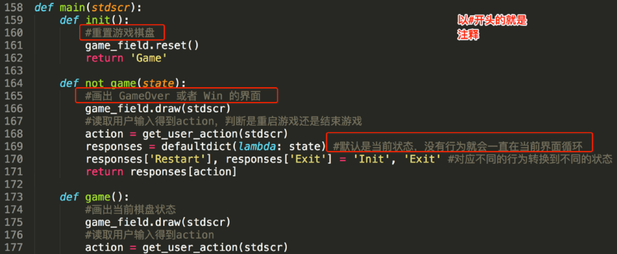
Python注释
2、注释代码与非注释代码对比
非注释代码
注释代码
通过对比，我们可以发现：添加了注释的代码更加易于程序的阅读。

Slide 36
Python注释
3、Python注释的分类及语法
注释在Python中有两种形式：单⾏注释与多行注释
☆ 单⾏注释
单⾏注释只能注释一行内容，基本语法：
案例：
# 注释内容
# 输出hello world
print('hello world')
print('hello python') # 输出... (简单说明可放到⼀行代码的后面，⼀般是先添加两个空格后在书写注释)
通过对比，我们可以发现：添加了注释的代码更加易于程序的阅读。

Slide 37
Python注释
3、Python注释的分类及语法
注释在Python中有两种形式：单⾏注释与多行注释
☆ 多⾏注释
多行注释可以注释多行内容，常用于代码块注释情况，基本语法：
"""
第一行注释
第二行注释
第三行注释
"""
'''
第一行注释
第二行注释
第三行注释
'''

Slide 38
Python注释
"""
下⾯二⾏都是输出的作⽤，输出内容分别是：
hello python
hello itheima
"""
print('hello python')
print('hello itheima')
'''
下⾯二⾏都是输出的作⽤，输出内容分别是：
hello python
hello itheima
'''
print('hello python')
print('hello itheima')

Slide 39
Python注释
3、PyCharm注释快捷键
其实除了手动定义以外，我们在PyCharm中也可以直接使用`Ctrl + /`来快速生成代码注释。

Slide 40
上午练习题
Python环境搭建练习题
练习题1：描述一下为什么要学习Python
练习题2：描述Python解析器的作用以及在Windows操作系统中安装Python3.7解析器
练习题3：在操作系统中完成PyCharm社区版开发工具安装并完成Hello World入门案例编写
练习题4：完成Python注释案例编写
需求：使用Python代码输出如下内容，并添加注释信息
------- 添加注释 -------
Hi，大家好
我是黑马的小伙伴
从今天开始，我们一起学习Python！

Slide 41
Python变量
05

Slide 42
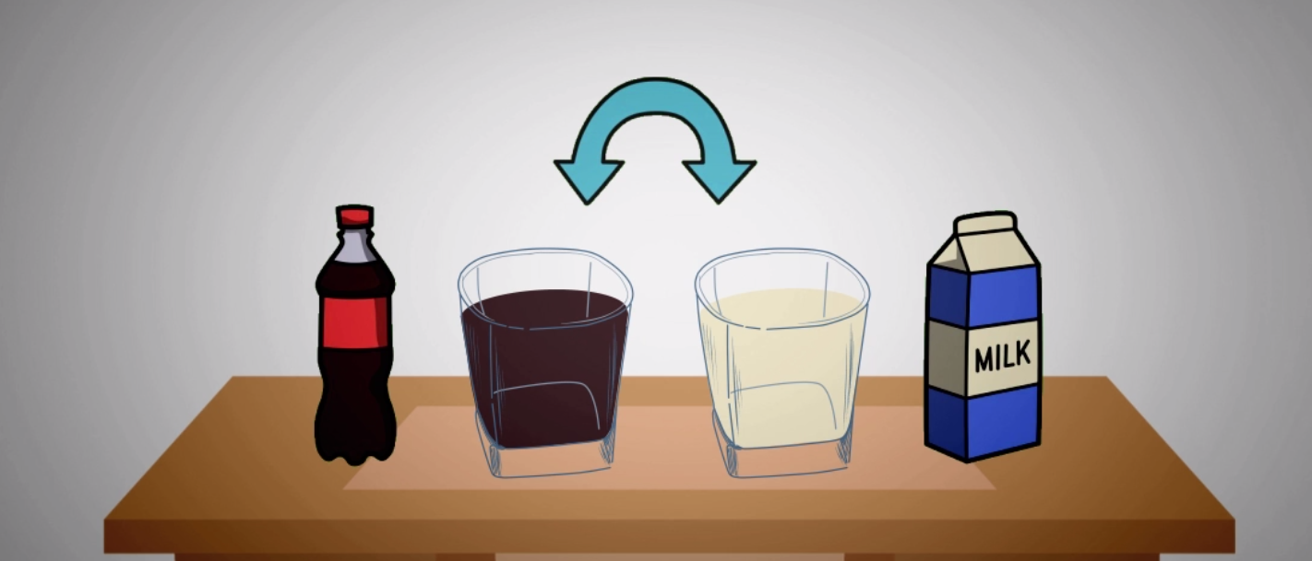
Python变量
可乐与牛奶交换案例
Notes:
桌子上有两个杯子：1号杯子上装了一杯可乐，2号杯子装了一杯牛奶。通过Python程序将两个杯子中的饮料进行交换，交换后结果1号杯：牛奶，2号杯：可乐

Slide 43
Python变量
1、引入变量
什么是量？量是程序运行中的最小单元。
那什么是变量呢？
三句话：
① 变量是存储数据的容器
② 变量在程序运行过程中是可以发生改变的量
③ 变量存储的数据是临时的

Slide 44
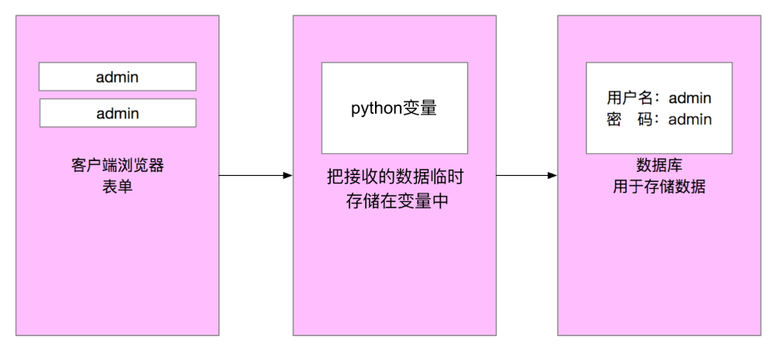
Python变量
2、变量的作用
一张图来告诉你在程序设计中变量的用途：
我们在互联网中经常会看到这样的文本框，需要输入用户名还有密码。但是用户名和密码大多数都是存储在最后侧的数据库中的，就像我们的QQ账号、微信账号等等。但是想要判断我们输入的账号信息是否与数据中的相匹配就需要通过Python程序来实现了。那Python程序是如何来临时存储我们的账号密码信息呢？
答：通过变量来实现存储以方便后续操作，这样，大家就知道为什么我们需要变量了吧。

Slide 45
Python变量
3、变量的定义
基本语法：
变量名 = 变量的值
注意事项
=等号两边都要保留一个空格 ！变量名可以自定义，但是要满⾜`标识符`命名规则。

Slide 46
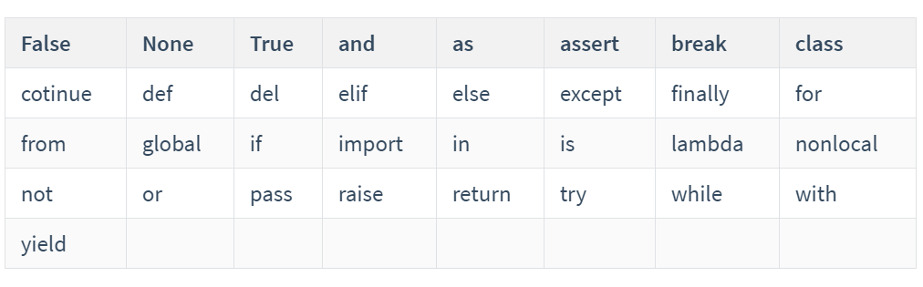
Python变量
4、标识符命名规则
标识符命名规则是Python中定义变量名称时一种命名规范，具体如下：
① 由数字、字母、下划线组成
② 不能数字开头
③ 严格区分⼤小写
④ 不能使⽤内置关键字作为变量名称
Python内置关键字如下：

Slide 47
Python变量
5、命名习惯
① 变量命名一定要做到见名知义。
② 大驼峰：即每个单词首字母都大写，例如： MyName 。
③ 小驼峰：第二个（含）以后的单词首字母大写，例例如： myName 。
④ 下划线：例如： my_name 。

Slide 48
Python变量
6、变量的使用
在Python中，变量必须要先定义后使用。
my_name = 'TOM'
print(my_name)
schoolName = ‘黑马程序员'
print(schoolName)

Slide 49
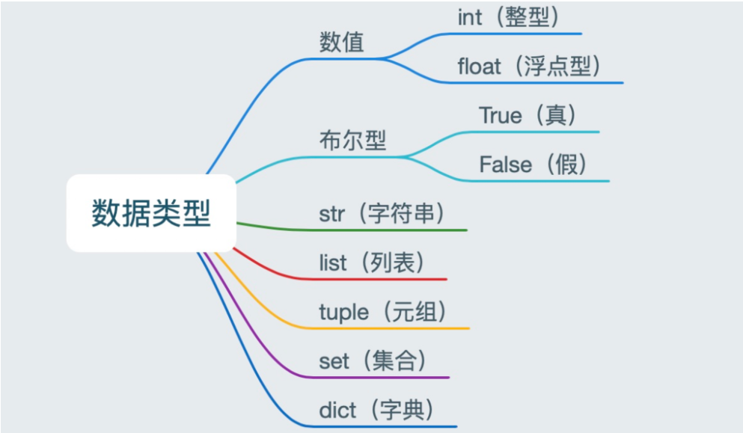
Python变量
7、变量的数据类型
变量的定义非常的简单，但是很多小伙伴可能会想：变量除了存储这种字符类型的数据以外，还能存储其他类型的数据么？其实，在 Python中，我们为了应对不同的业务需求，也会把数据分为不同的类型，如下图所示：

Slide 50
Python变量
7、变量的数据类型
不同类型变量的定义及判断，判断方法 => type()
a = 1
print(type(a)) # <class 'int'> -- 整型
b = 1.1
print(type(b)) # <class 'float'> -- 浮点型
c = True
print(type(c)) # <class 'bool'> -- 布尔型
d = '12345'
print(type(d)) # <class 'str'> -- 字符串
e = [10, 20, 30]
print(type(e)) # <class 'list'> -- 列表
f = (10, 20, 30)
print(type(f)) # <class 'tuple'> -- 元组
h = {10, 20, 30}
print(type(h)) # <class 'set'> -- 集合
g = {'name': 'TOM', 'age': 20}
print(type(g)) # <class 'dict'> -- 字典

Slide 51
认识Bug
06

Slide 52
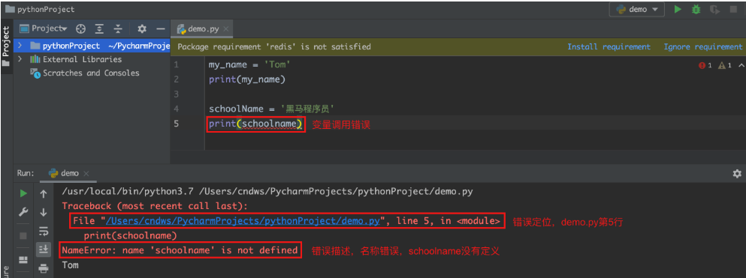
认识Bug
1、什么是Bug
所谓bug，就是程序中的错误。如果程序有错误，就需要咱们程序员来进行问题排查，及时纠正错误

Slide 53
认识Bug
2、Debug工具
Debug工具是PyCharm IDE中集成的专门用来调试程序的工具，在这里程序员可以查看程序的执行细节和流程，以方便我们快速找出程序的Bug！
Debug工具使⽤二步走：① 打断点 ② Debug调试

Slide 54
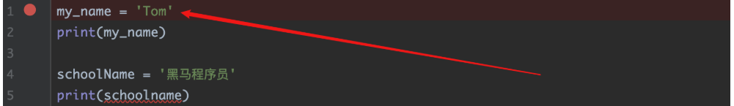
认识Bug
3、打断点
☆ 断点位置
断点要定位在要调试Python代码段的第一行即可
☆ 打断点的方法
在需要调试代码行的行号位置右侧的空白处单击即可

Slide 55
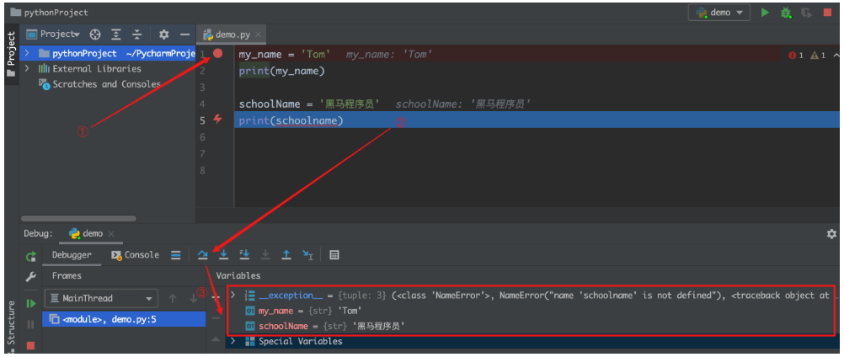
认识Bug
4、Debug调试
断点打好后，在文件内部任意位置 -- 右键 -- Debug文件名 -- 即可调出Debug工具面板 -- 单击StepOver/F8，即可按步执⾏代码。

Slide 56
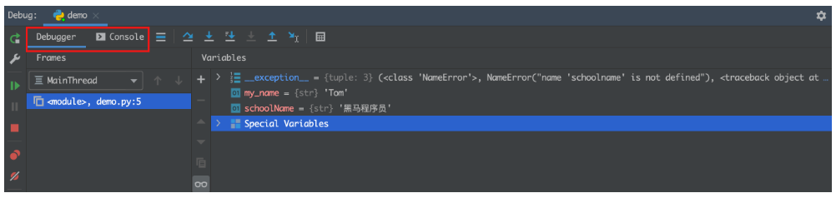
认识Bug
5、Debug输出面板分类
Debugger：显示变量和变量的细节
Console：输出内容

Slide 57
格式化输出
07

Slide 58
格式化输出
1、什么是输出
所谓输出就是程序输出给用户
print('hello python')
age=18
# 需求：输出18岁年龄信息
print(age)

Slide 59
格式化输出
2、格式化输出
所谓的格式化输出即按照一定的格式输出内容。格式化符号：
格式符号 | 转换
%s | 字符串
%d | 有符号的十进制整数
%f | 浮点数
%c | 字符
%u | 无符号十进制整数
%o | 八进制整数
%x | 十六进制整数（小写ox）
%X | 十六进制整数（大写OX）
%e | 科学计数法（小写'e'）
%E | 科学计数法（大写'E'）
%g | %f和%e的简写
%G | %f和%E的简写
Notes:
%06d，表示输出的整数显示位数，不足以0补全，超出当前位数则原样输出
%.2f，表示小数点后显示的小数位数。

Slide 60
格式化输出
3、案例演示
格式化字符串串除了%s，还可以写为f‘{表达式}’
注：f-格式化字符串是Python3.6中新增的格式化⽅法，该方法更简单易读。
name = 'TOM'
age = 18
weight = 75.5
student_no = 1
# 我的名字是TOM
print('我的名字是%s' % name)
# 我的年龄是18岁
print('我的年龄是%d' % age)
# 我的体重是75.5公斤
print('我的体重是%.2f' % weight)
# 我的学号是0001
print('我的学号是%4d' % student_no)
# 我的名字是TOM，今年18岁了
print('我的名字是%s，今年%d岁了' % (name, age))
# 我的名字是TOM，明年19岁了
print('我的名字是%s，明年%d岁了' % (name, age + 1))
# 我的名字是TOM，明年19岁了
print(f'我的名字是{name}, 明年{age + 1}岁了')

Slide 61
格式化输出
4、转义字符
\n ：换⾏符。
\t ：制表符，一个tab键（4个空格）的距离。
想⼀想，为什么两个print会换⾏输出？
在Python中，print()， 默认自带end="\n" 这个换行结束符，所以导致每两个print 直接会换行展示，⽤户可以按需求更改结束符。
print('第一行内容', end="\n")
print('第二行内容')

Slide 62
Python的input()输入方法
08

Slide 63
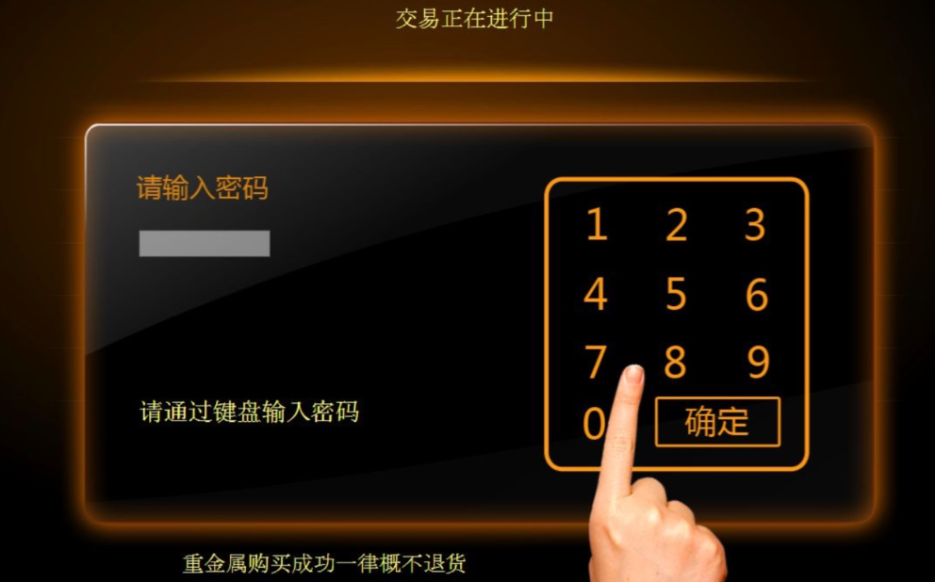
Python输入方法
1、什么是输入
在Python中，程序接收用户输入的数据功能即是输入。

Slide 64
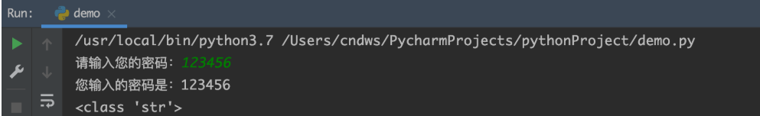
Python输入方法
2、input基本语法
input('提示信息')
3、输入的特点
当程序执行到`input`，等待用户输入，输入完成之后才能继续向下执行。
在Python中，`input`接收用户输入后，一般存储到变量，方便使用。
在Python中，`input`会把接收到的任意用户输入的数据都当做字符串处理。
password = input('请输入您的密码：')
print(f'您输入的密码是{password}')
# <class 'str'>
print(type(password))

Slide 65
Python环境搭建与输出
描述什么是变量以及变量命名规范。
熟悉Python中的7种数据类型以及定义方式。
定义4个变量，需求：姓名：孙悟空，年龄：600岁，技能：筋斗云、72变，主要战绩：大闹天宫
定义变量，c1 = '可乐'，c2 = '牛奶'，通过Python代码把c1内容调整为牛奶，c2调整为可乐。（提示：两个数的交换）

